Slide 1
Propuesta de IT 6A

Slide 2
Índice
¿Quienes somos IT 6A?
¿En qué nos diferenciamos?
¿Cuál es el problema?
Solución
Tecnologías

Slide 3
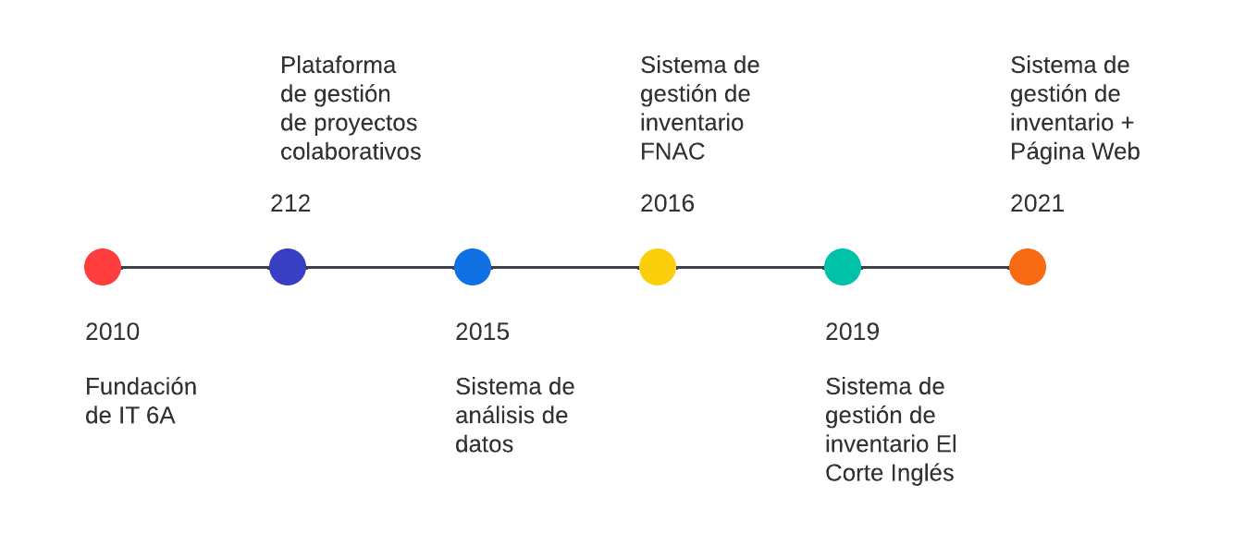
¿Quienes somos IT 6A?

Slide 4
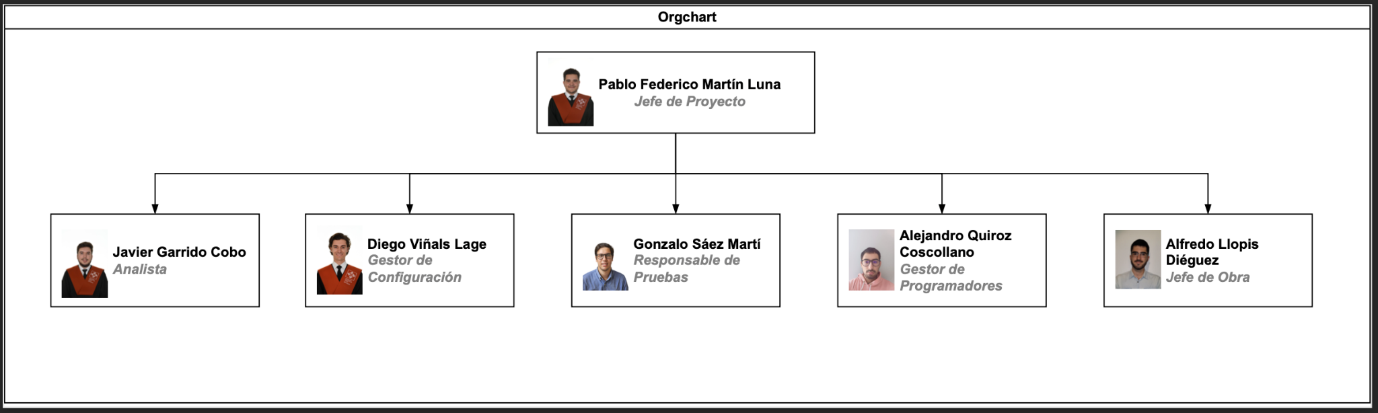
Organigrama

Slide 5
¿En qué nos diferenciamos?

Slide 6
¿Cuál es el problema?
Gestión de Entrada de Productos.
Inventariado de los Productos.
Gestión de Almacén.
Gestión de Envío.
Seguimiento y Reportes.

Slide 7
Solución
Una aplicación software con capacidad para gestionar la entrada y salida de productos del almacén.
A lo que le añadimos un escáner a modo de input para identificar los productos que recibimos y enviamos, y también una impresora que nos dotará de albaranes y pegatinas con los datos que serán escaneados.
Coste: 120.600 €

Slide 8








Tecnologías
Arquitectura del proyecto: Backend y Frontend: Base de Datos: Gestión de versiones:

Slide 9
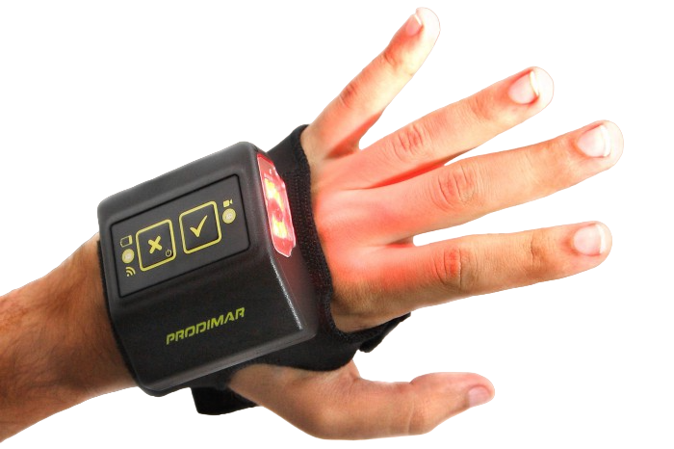
Tecnologías
miniTIM
Lector de código de barras de manos libres gracias a una banda elástica que se ajusta a la mano del usuario.

